Slide 1

Active Application Monitoring
一段旅程，與對Application Monitoring 的一些想法

Slide 2

講者自介
Ian YT Tsai
Mycom 資深工程師
前ZK 資深工程師
zanyking@gmail.com

Slide 3
議程
一段出國打工的經歷
事件後的反省與探索
Java 世界的Monitoring Solution
JVMPI/JVMTI
Java Instrumentation
JMX
Logging Solutions
Zmonitor
結語

Slide 4

long long ago, and far far away Minnesota 來了兩個台灣人…

Slide 5
背景
時間：2011 年 一月
地點：Minnesota
身分：Specialist of ZK
工作內容：
去替客戶開發團隊圍事，喔不是，是去作顧問。
Notes:
我仍在ZK工作(ZK是一個Open Source的Java Ajax Framework)的時候，在2011年為了協助最大的客戶的系統可以順利上線，被外派到Minnesota去做開發顧問服務(簡單的說，就是在開發團隊旁邊圍事的)

Slide 6
事件
QA Team 運轉測試時回報畫面回應太慢
page loading 花費了將近 3000 ms
有些甚至高達10,000ms
Web App Team 、 Biz Service Team必須找出原因
Notes:
在客戶的開發中心裡，總共有三個主要team在這個project底下工作，Web App Team 、 Biz Service Team 還有 QA Team。
在對系統做測試時，QA Team 發現，既使在Server負載正常的情況下，畫面的loading 仍舊太慢 (Avg 3000 ms)，必須要找出原因。

Slide 7
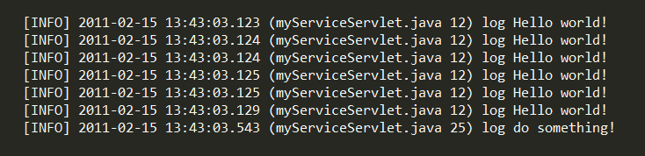
Biz Team的處理(1)
東西都有Log嘛，看看Log就知道為什麼了
Log：
這是能看出什麼鬼？

Slide 8
Biz Team的處理(2)
很不幸的：
問題是QA於額定負載(200+ concurrent users)下作操作時發生。
而Multi Thread環境下，執行是交錯在一起的。
Log 看不出個名堂來。

Slide 9
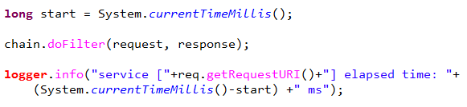
Biz Team的處理(3)
於是Biz Team的人很直覺的在每個Service request會經過的Filter 加了一段：
很原始，但有效。
出來的數據證明了問題不在他們這邊。
Notes:
在把測試情境重跑過一遍後，他們宣布了，問題不是出在他們這裡。
現在，壓力全都到Web App Team這邊了，web App team人必須得要負責追出來，到底是哪個地方在慢？

Slide 10
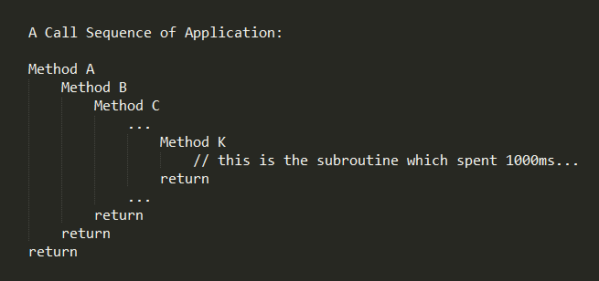
Web Team的處理(1)
Web Team 這邊就沒那麼幸運了，因為：
找到 method K 才會知道原因。

Slide 11
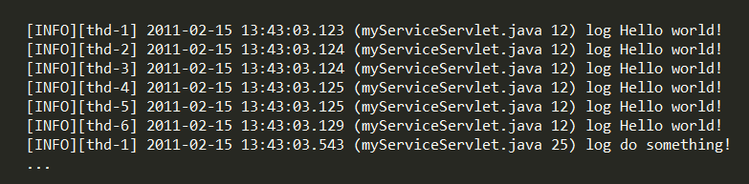
Web Team的處理(2)
於是只好改Log看能不能找出問題。
這次Web Team把thread-id補上去：
這樣似乎可以找問題了，但…

Slide 12
Web Team的處理(3)
有人可以掃過一遍就能根據任兩個同thread Id的log’s timestamp知道elapsed time嗎？

Slide 13
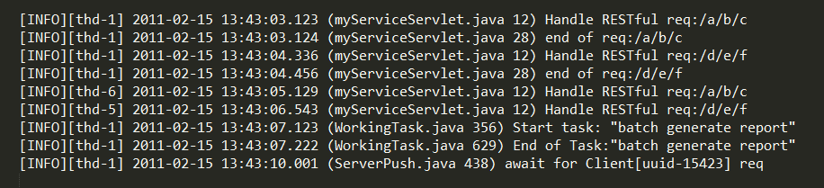
Web Team的處理(4)
有誰可以馬上找到同thread Id的logs，然後指出哪裡是某個task的開始跟結束呢？
Notes:
在一串同thread ID的資料中，那到底是哪兩個的logs 之間，代表著『我們想要追蹤的程序』的進入與退出呢？ thread 是從Application Server的thread pool 裡拿的，它會被reuse，一串同Thread id的logs 其實代表著很多個『不同種類程序的進入與退出』，其中每個程序在debug mode下，可能都會產生 30~100+的logs。 這個Web App的thread會需要跑Browser Page Request, Ajax Request, Backend data fetching 等process，這些工作全都從thread pool拿 thread 出來用。

Slide 14

於是…
Web App Team:
『這一定是第三方廠商－你們的問題～』
我(＆鄉民TonyQ)： 『這不太可能，不過我們會找出原因』
（╯－＿－）╯╧╧
e04, 要我們找就說，別挖這種坑啊

Slide 15

我的策略
在時間有限，人又沒有經驗的情況下：
把環境 Git Branch 掉
寫一個小工具(blackbox)
在客戶的程式碼中插入blackbox，二分逼近下去。
Notes:
在時間有限的情況下，我只好先把整個Web App用git branch 掉後，自己寫了一個簡單的小library(叫做Blackbox)來找問題，它的工作原理很簡單：

Slide 16
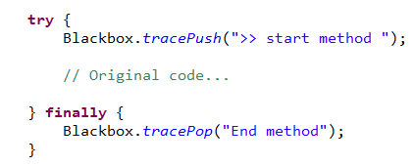
Blackbox(1)
開始在程式碼中插入這樣的偵測程式碼：
Notes:
運用 Thread.currentThread().getStackTrace()取得資訊
以thread Local為context，儲存Monitor Point堆疊
每push一次，就是堆疊上加一層新的Monitor Point
當堆疊pop到空掉時，就是一個task結束

Slide 17
Blackbox的概念
ThreadLocal Stack
Method A
Method B
Method C
Method A
Method B
BB.tracePush()
Method C
BB.tracePush()
BB.trace()
BB.tracePop()
BB.tracePop()
BB.tracePop()
BB.flush()
Notes:
運用 Thread.currentThread().getStackTrace()取得資訊
以thread Local為context，儲存Monitor Point堆疊
每push一次，就是堆疊上加一層新的Monitor Point
當堆疊pop到空掉時，就是一個task結束

Slide 18
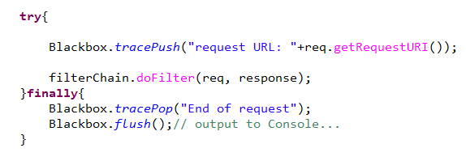
Blackbox(2)
在 Filter 裡作這樣的事情：
輸出結果長這樣：

Slide 19
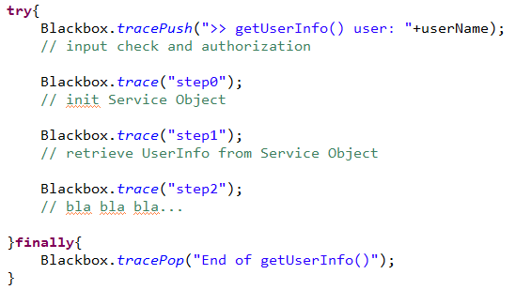
Blackbox(3)
程式碼太複雜怎麼辦？開始二分逼近：

Slide 20
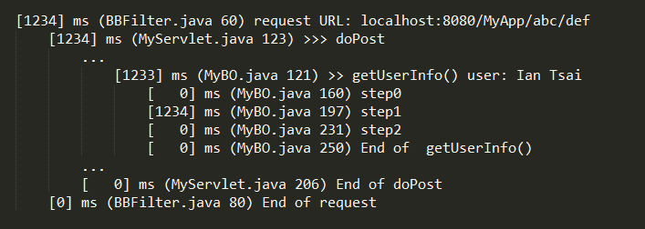
Blackbox(4)
Blackbox 輸出的結果：
這樣就找得出原因了～

Slide 21
調查結果
原因是多重的：
有些page相依於多個web service請求。
Web Team 用Mock 模擬Service
Biz Team單獨對每個service作效能評估
區域網路在慢。 冏rz…

Slide 22

但總之… 我把問題給解決啦！

Slide 23
反省
這個事件代價高昂
我的解決方式是shotgun surgery
在未來如果這樣的情境再度遇上：
如何預警？
若是上線、或測試時才出現，如何快速找到原因？

Slide 24

Application Monitoring in Java world

Slide 25
Monitoring的目的
作為一個開發者…
如何在開發的階段就能早期發現問題？
如何在系統上線後，可以確保有效的維運？

Slide 26

有哪些方案？
JVMPI/JVMTI
Visual VM
JMX + jConsole
Logging Solution
Log4j
Logback

Slide 27
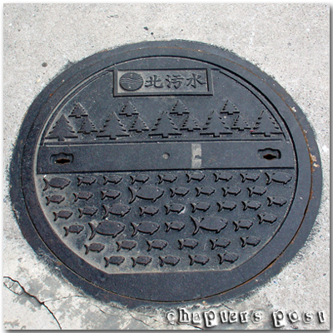
JVMTI
An Engineering interface of JVM.
JVMPI is predecessor of JVMTI.
PROS
你可以得到所有你想從JVM挖出來的資訊。
CONS
不是每個JVM都一定有實作。
C/C++ programming Interface

Slide 28
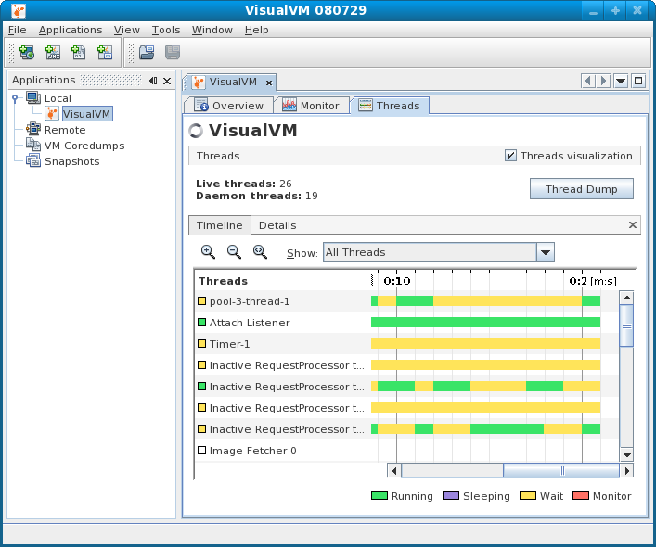
Visual VM
要用JVMTI得用基於這個介面開發出來的工具
例如: Visual VM。
但這樣的工具仍有缺點
你無法得知特定的 task 的 資訊。
很難整合進開發流程中使用。

Slide 29
Java Instrumentation
Java1.5後…終於有人想通了
咱們需要一個Java版的工程介面。
JVM parameter:
-javaagent:/path_to/Your.jar

Slide 30
Java Instrumentation
PROS:
它至少是Java的，開發人員易學易用。
CONS:
沒寫好會造成嚴重的效能問題。
開發階段一樣難用。

Slide 31
JMX + jConsole(1)
JMX 的用途：
Configuration at Runtime.
Get Application status at runtime.
Developer 以JMX 開發出的通用工程介面， 可以用像jConsole這樣的Client存取。

Slide 32
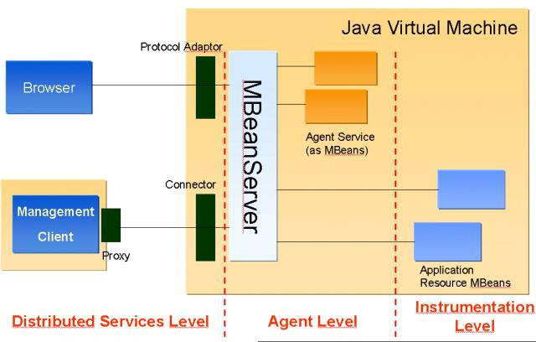
jConsole

Slide 33
JMX + jConsole(2)
PROS:
可以透過開發人員開出來的接口，監控App Runtime。
CONS:
得要實作Mbeans介面
Tightly Coupling
成本太高

Slide 34

小結
這些工具只適合事後分析，不適合開發時使用。
這些工具普遍看的都是VM Level的東西(JMX除外)，對Application Level沒有認知。
看來…沒有銀子彈。

Slide 35

Proper Logging is Essential!

Slide 36

Log 的優點
分析了以上各點，最後又回到了Logs
目前最好用的：SLF4J
Based on Java
開發人員本來就要學、就要寫
可以最好的整進application裡
效能優秀(要是不好…是開發人員的錯)
支援各種高階概念(log Level, filtering)可以協助系統開發的各個階段使用

Slide 37
Logging 的缺點
先天沒有Task的概念
呈現Log與 Log間資訊的能力(e.g. elapsed time)較弱
那…有沒有什麼辦法，能夠利用Log的優點但躲開缺點呢？
Notes:
那…有沒有什麼辦法，能夠利用像是SLF4j這樣的Log的優點但躲開缺點呢？

Slide 38
回顧一下
Blackbox的優缺點：
PROS:
有Task的資訊
直接看得到elapsed time
CONS:
冗餘的程式碼

Slide 39
那麼…
何不掺在一起，做成撒尿牛丸呢？
如果可以利用SLF4j的介面，作到BB的功能...

Slide 40
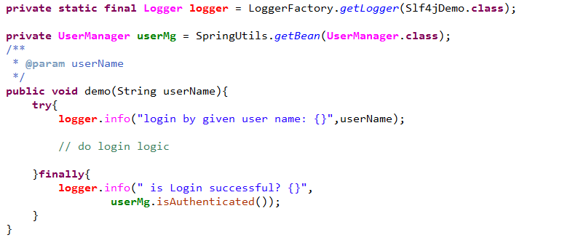
ZMonitor
基於BB的概念，以SLF4J API 為介面的實作
這次沒有BB了！ Log本來就是要給的！

Slide 41
ZMonitor的核心概念
ThreadLocal Stack
Interceptor
Method B
Method C
Method A
Method B
ZMonitor.push()
Method C
logger.info()
logger.info()
logger.info()
logger.info()
ZMonitor.pop()
ZMonitor.flush()
Notes:
可以看到它分成兩個部分，第一個部分是interceptor，這裡負責定義 task的開始跟結束，在Web application的情境下，通常就是一個Filter。 第二個部分是利用slf4j的API來操作stack，在Application Call Sequence 適當的地方打上Monitor Point

Slide 42
如何使用？
加入Zmonitor.jar
定義ZMonitor Interceptor(支援Servlet3.0？)
加入zmonitor.xml
Logback or slf4j？

Slide 43

Let’s try !

Slide 44
結語
大部分的Monitoring & profiling tool並不適合寫程式的階段用。
Logging就是App最重要的工程介面
不要再用Sysout了，找個先進一點的solution吧(e.g. slf4j+logback)。
Notes:
其他什麼profiling monitoring工具，要不介面複雜、要不影響App效能、要不要求實作增加系統複雜度，他們大多是事後發現問題才拿來用的，我們沒有辦法想像在開發流程中，一邊寫Code，一邊寫Java Instrumentation，我們也沒有辦法想像一邊寫Code，一邊開著jConsole，然後看看App哪裡應該實作Mbean好挖個洞，讓某段程式碼的訊息可以呈現出來，我們也很難想像一邊寫Code，一邊盯著VisualVM瞧。但log，它總是可以印在Console上直接看的，如何讓APP給出可以讀的log就是開發者應該去思考的
它不只是系統中應該實作的一部分，它同時也是開發者在精進自己的開發流程時，將發現不得不加進去的一部分。
Log的學習曲線
其實本次的講題，有點是在介紹該如何善用現代化的Logging System(Logback)，如何一開始就規劃好你的logging System，
還有一些針對logging System更深入的思考與可能性分析。
希望各位在聽過這次的講題後，都不會遇上我所遇上的問題，它可是個搞不好有燒掉10萬美金的問題喔(用人天折算出來的)。

Slide 45

Q & A！

